Slide 1

Veri Bilimi ve Yapay Zekaya Giriş

Slide 2
Veri Bilimi ve Yapay Zekaya Giriş
Giriş
Makine Öğrenmesi
Veri Analitiği ve Analitik Düşünce Teknikleri
Veri Bilimi Ve Veri Bilimcilik
Veriyi Anlamak
Veriden Faydalı Bilgi Çıkarmak

Slide 3
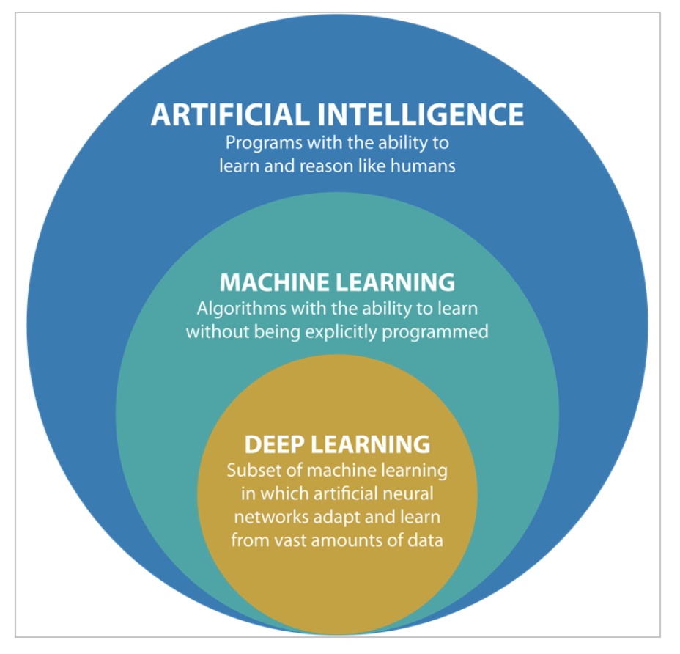
Makine Öğrenmesi Anlam Ayrımı

Slide 4
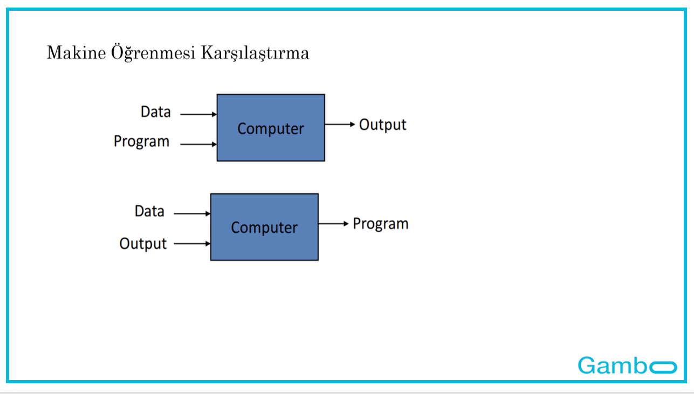

Slide 5
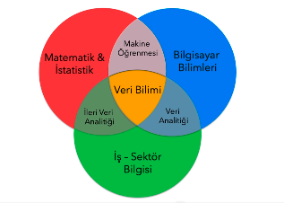
Veri Bilimi Ve Veri Bilimcilik
Veri Bilimi Nedir?
Veri bilimi veriden faydalı bilgi çıkarma sürecidir.

Slide 6
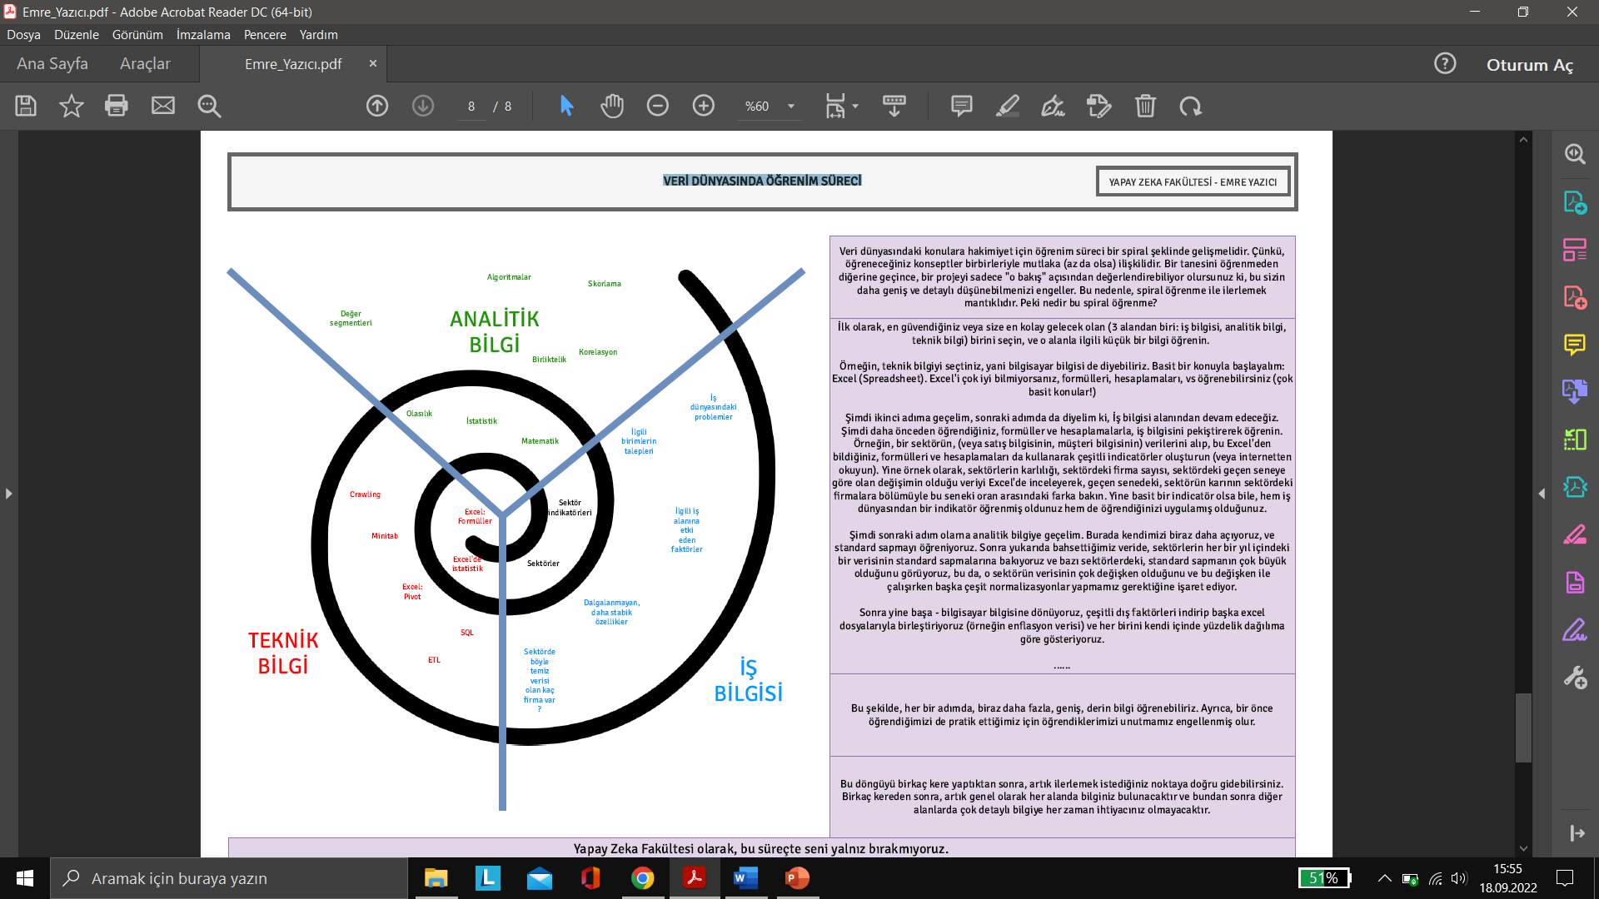
Veri Analitiği ve Analitik Düşünce Teknikleri
Yeni sorular sormak
Araştırma
Problem çözme
Kavramların mantıklarına odaklanmak

Slide 7


Slide 8


Slide 9
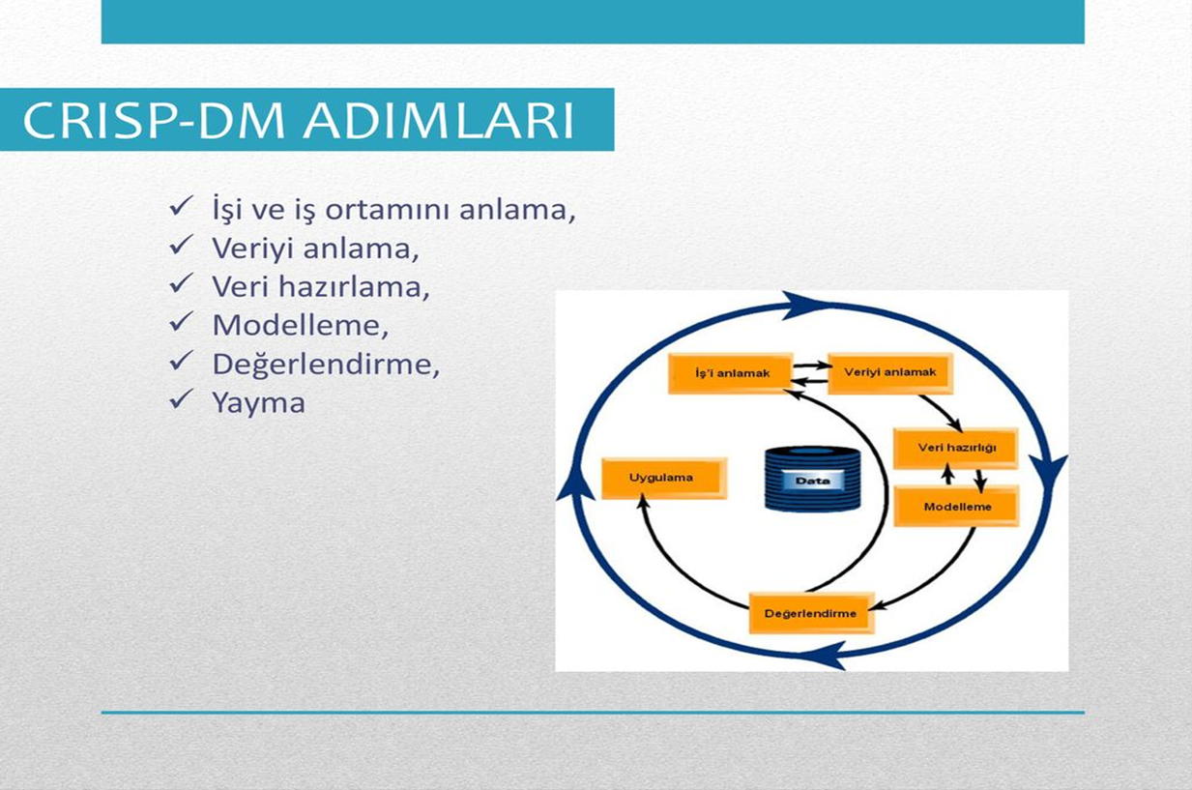
Veriyi Anlamak

Slide 10
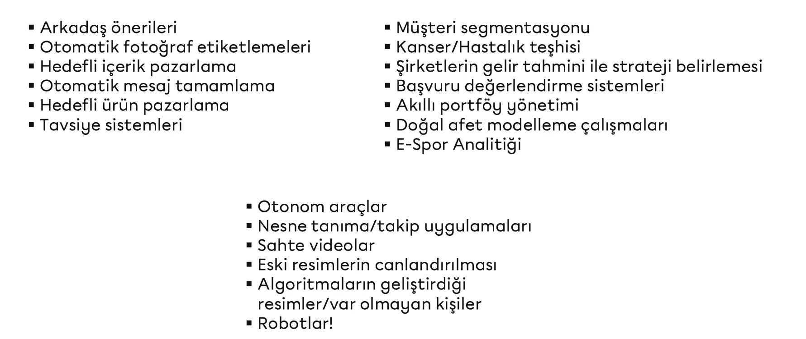
Veriden Faydalı Bilgi Çıkarmak

Slide 11
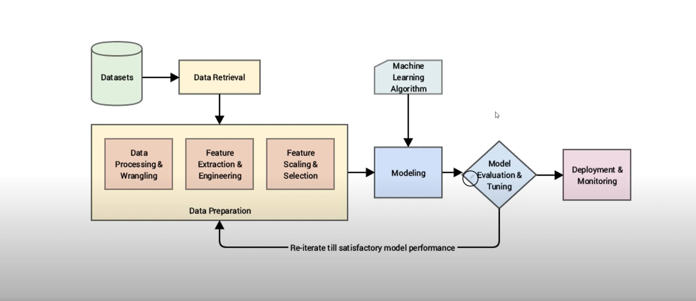
Feature Engineering & Data Pre-Processing

Slide 12
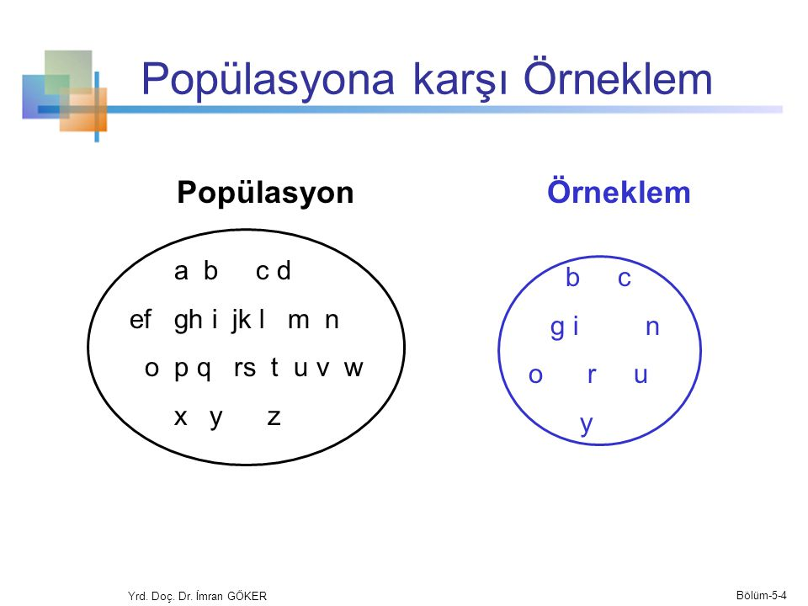

Slide 13
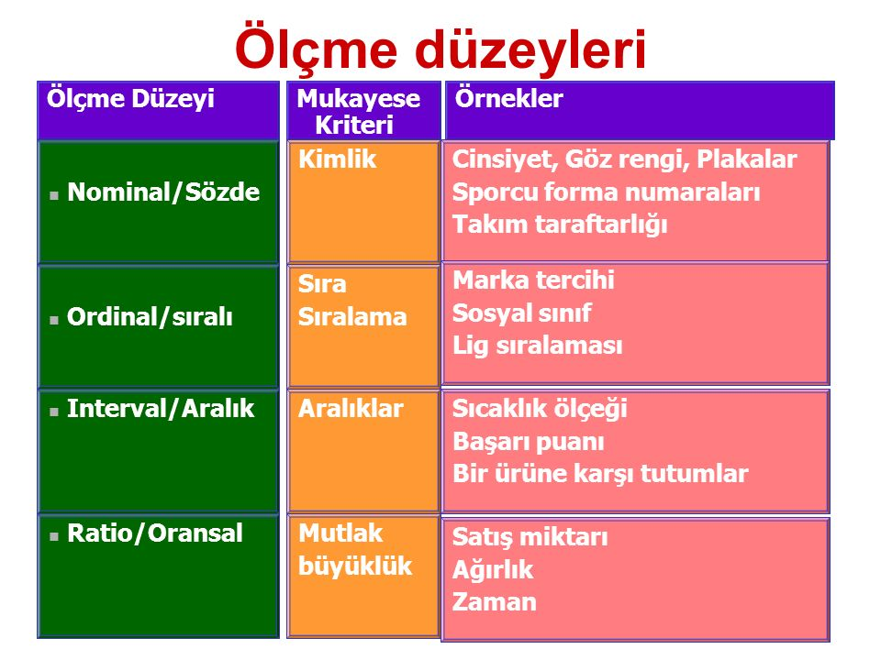

Slide 14
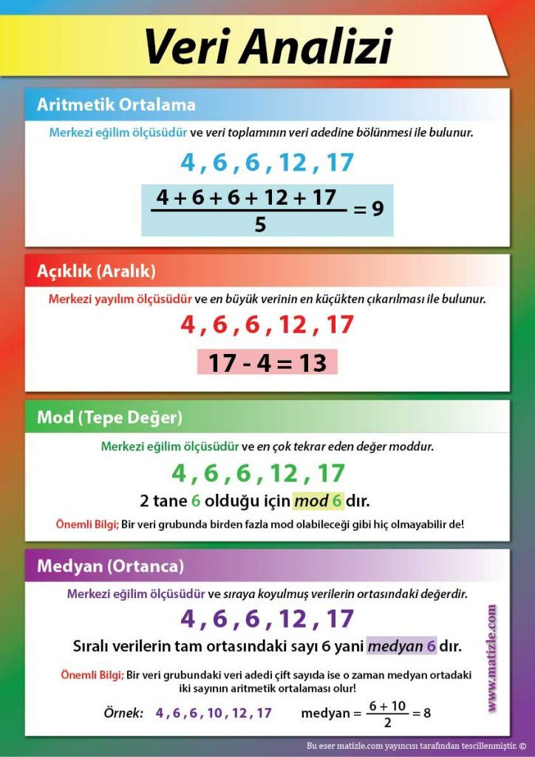

Slide 15
Veri Bilimi ve Yapay Zekaya Giriş Bölüm Sonu Değerlendirmesi
Makine Öğrenimi
Veri Analitiği ve Analitik Düşünce Teknikleri
Veri Bilimi Ve Veri Bilimcilik
Veriyi Anlamak
Veriden Faydalı Bilgi Çıkarmak

